Slide 1
ELEMENTOS DE LA NARRACCION

Slide 2
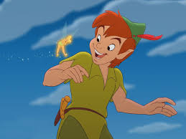
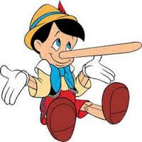
ELEMENTOS DE LA NARRACCION
En todas la narraciones existen unos personajes. En torno a ellos se desarrollan unos hechos en un espacio y un tiempo determinados.

Slide 3
Personajes en la Narración
Son quienes desarrollan las acciones en una narración.
Personajes Principales | Personajes Secundarios
Todo relato gira en torno a un personaje central, denominado protagonista o personaje principal. | Acompañan a los personajes principales para complementar u oponerse a sus acciones.

Slide 4
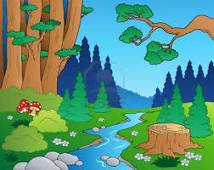
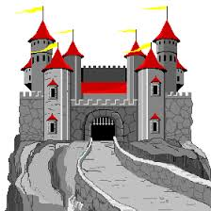
LUGARES EN LA NARRACION
Son los espacios donde ocurren los hechos. En los relatos, los espacios pueden ser abiertos o cerrados.

Slide 5
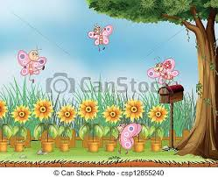
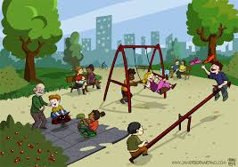
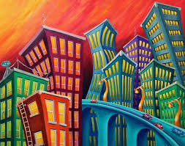
ESPACIOS ABIERTOS
Son lugares al aire libre como bosques, ciudades, jardines, parques.

Slide 6
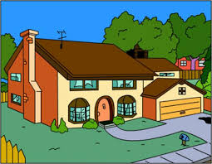
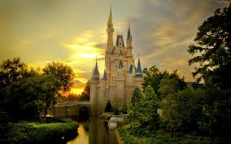
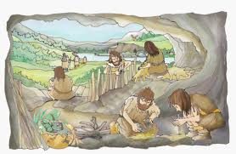
ESPACIOS CERRADOS
Son lugares delimitados por edificaciones.

Slide 7
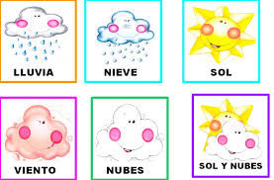
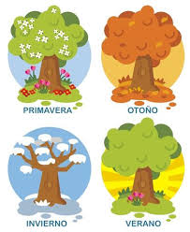
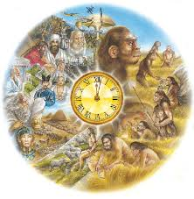
EL TIEMPO EN LA NARRACION

Slide 8
TIEMPO CRONOLÓGICO
Hace referencia a la duración y ordenación de los acontecimientos.

Slide 9
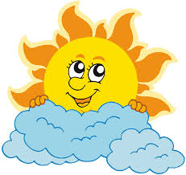
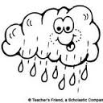
TIEMPO ATMOSFÉRICO
Se refiere a las características ambientales. Está relacionado con el clima de los lugares donde suceden los hechos.

Slide 10
Estructura de la Narración
¿Recuerdas en qué orden sucedieron los hechos en el cuento de Caperucita Roja?. Ordena y numera los momentos.
Un Leñador rescata a la abuela y a Caperucita de la tripa del lobo.
El lobo se hace pasar por la abuelita y se come a Caperucita.
Cuando Caperucita Roja sale de paseo por el bosque se encuentra con el lobo.

Slide 11
Toda narración se desarrolla en tres momentos……
ESTRUCTURA DE LA NARRACIÓN
1. Inicio
2. Desarrollo
3. Desenlace

Slide 12
INICIO
Se presenta el personaje principal, el tiempo y el lugar en donde se desarrollan los hechos.

Slide 13
DESARROLLO
Muestra el conflicto o problema y conduce al punto más emocionante de la historia.

Slide 14
DESENLACE
Es el momento en el que se empieza a resolver el problema hasta culminar en el final.

Slide 15
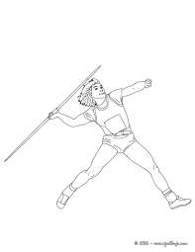
2. Lee la siguiente narración METABO Y CAMILA
Metabo, un antiguo rey, fue conocido como famoso lanzador de jabalina. Un día salió de caza y llevó con él a su hija, Camila, que era una niña todavía.

Slide 16
METABO Y CAMILA
De repente, el rey fue atacado por centenares de enemigos. Tuvo que huir pero llegó a un río, muy crecido y no podía cruzarlo a nado por el peso de la niña. Entonces ató a su hija a la jabalina y la lanzó con todas sus fuerzas a la otra orilla, después se zambulló y nadando se reunió con Camila.

Slide 17
ACTIVIDADES
Después de leer el texto Metabo y Camila, contesta:
¿Quién es el personaje principal?
¿En qué lugares se desarrollan los hechos? ¿Son espacios abiertos o cerrados?

Slide 18
2. Subraya la respuesta correcta
Metabo era conocido por ser:
Buen Guerrero
Buen cazador
Buen lanzador de jabalina

Slide 19
b. ¿Por qué Metabo lanzó a su hija a la otra orilla del río?
Porque quería enviar un mensaje a sus enemigos.
Porque tenía que practicar con la jabalina.
Porque tenía que salvarla de los enemigos

Slide 20
3. Completa el esquema de la estructura de texto.
METABO Y CAMILA
INICIO
___________
___________
____________
DESENLACE
_______________________
_______________________
______________________
DESARROLLO
___________________
_____________________
__________________

Slide 21
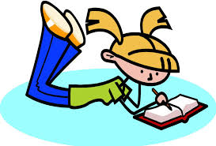
¡INTÉNTALO!
¿Cómo cambiaría el inicio de la narración Metabo y Camila, si el día que salió de caza Metabo no hubiera llevado a su hija?

